Slide 1


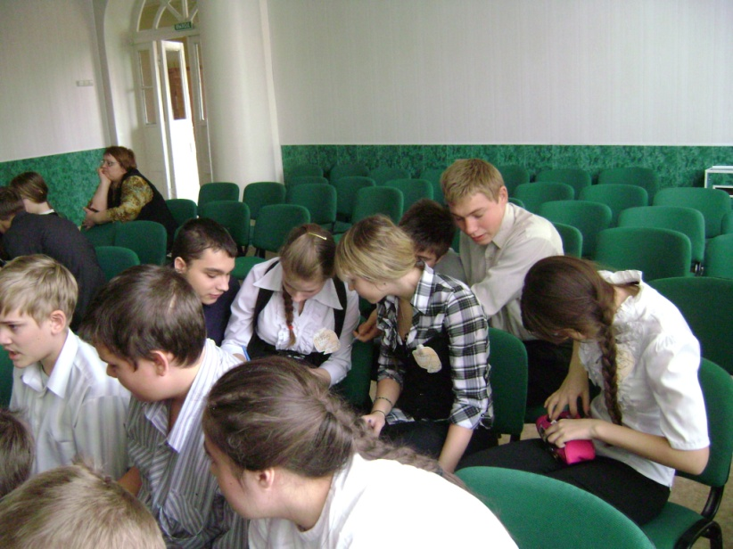
Социологический опрос

Slide 2


Проблема -
незнание документов о правах человека.

Slide 3

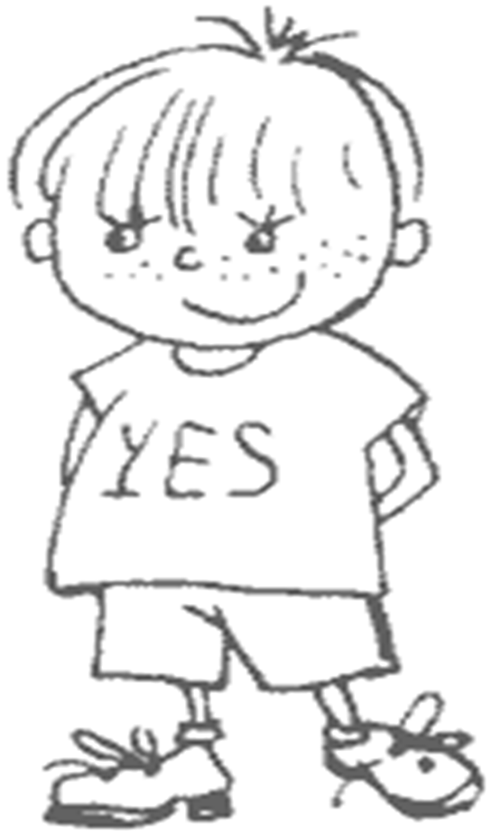
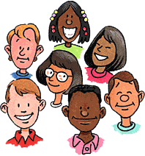
Все люди рождаются свободными и равными, все имеют одинаковые достоинства и права.

